Slide 1

Soda Stream X מערכת התראה למכשירי Soda Stream
עומר נורמן – 206729873
אדר קבדה – 313296279

Slide 2
Introduction
כיום במטבחים של בתים רבים ניתן למצוא מכשיר להכנת סודה של Soda Stream.
הסודה מהווה תחליף למים, יחסית בריאה, ללא סוכרים ושומנים וכדי לגוון בטעמה ניתן להוסיף תרכיז שמדמה לנו משקה ממותק אך יותר בריא.
מכשיר הסודה דורש רכישה חד פעמית, אך מתבסס על בלון גז שאותו צריך להחליף באופן תדיר בהתאם לשימוש הלקוח.
במסגרת קורס פיתוח תוכנה למערכת IOT סביבת עיר חכמה למדנו לפתח מערכות מבוססות רכיבים הנשלטים מרחוק על ידי האינטרנט.
בהתבסס על ידע זה, החלטנו לפתח את המערכת ,"Soda Stream X" המערכת פועלת באמצעות שליטה מרחוק דרך האינטרנט ומספקת מידע ישיר ממכשיר הסודה שלנו בקשר לרמת הגז בבלון. בנוסף, המערכת מסוגלת לשלוח התראות למשתמש כאשר מספר מסויים של כוסות שהוגדרו לשתייה או משקל בלון הגז יורד מתחת לסף שהוגדר.

Slide 3


?למי המוצר פונה
Soda המערכת Stream X מעניקה יתרונות מרשימים למגוון רחב של גורמים מתעניינים הכוללים:
לקוחות פרטיים – מאפשרת להם להנות מחווית שתיית סודה משודרגת ומותאמת אישית.
חברות שיווק מכשירי הסודה שיכולות לשכלל את המוצר שלהן.
בעלי עסקים שונים המציעים את המכשיר לרווחת הלקוחות

Slide 4
דרישות פונקציונליות ולא פונקציונליות
המערכת מאפשרת למשתמשים לקבל סטטוס עדכני של רמת הגז בכל רגע נתון באמצעות האפליקציה.
המשתמש יוכל להתחבר לאפליקציה מכל מכשיר טלפון נייד ולצפות בנתונים בקלות.
שימוש באפליקציה יהיה ידידותי ופשוט לשימוש ולא יחייב ידע מקדים ומורכב מצד המשתמש.
האפליקציה תהיה קלת משקל ולא תכביד על הטלפון הנייד.
עלות – האפליקציה תהיה חינמית ותתבסס על רווח פרסומי.
המשתמש באפליקציה יוכל להגדיר מהו הסף שבו המערכת תתריע על חוסר בגז.

Slide 5
מטרות המערכת
התאמה לכלל מכשירי הסודה
המערכת מאפשרת התקנה בכל מכשיר סודה שתומך בה ותפעול מכל מכשיר טלפון נייד
צריכה חכמה ויעילה
המערכת תאפשר ללקוח לדעת מתי צריך להחליף בלון, ובהתאם לכך להתאים את תכנון הזמן שלו לעשות זאת והלקוח יהיה בבקרה מלאה על סטטוס הבלון.
נוחות ופשטות
המערכת תהיה קלה לשימוש, בין אם לאוכלוסייה צעירה, ובין אם לאוכלוסייה מבוגרת יותר

Slide 6

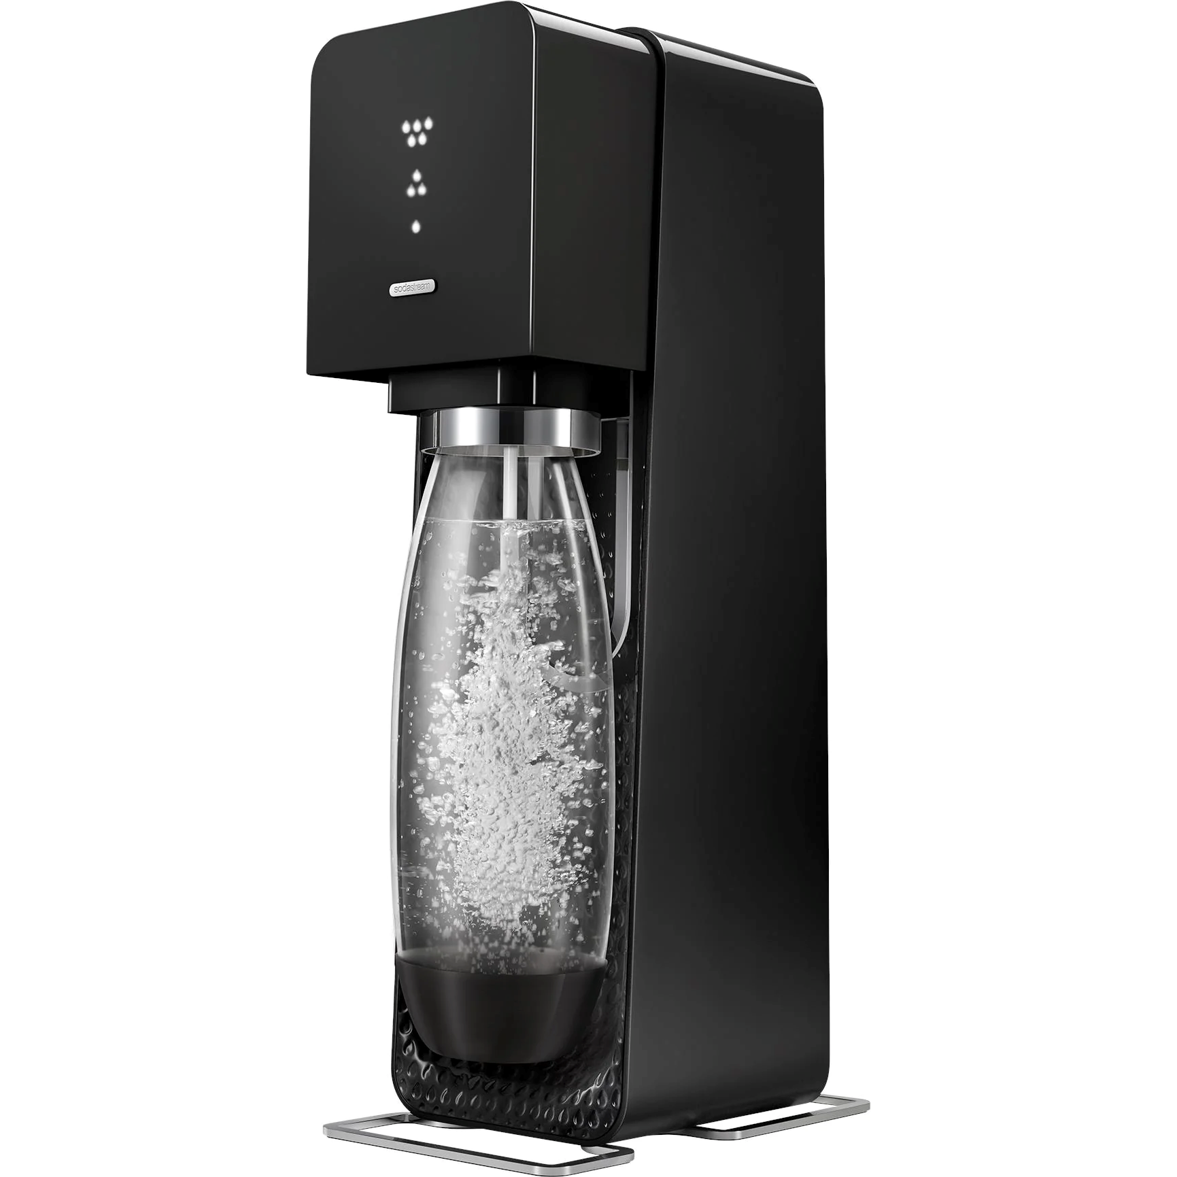
תכנון המערכת
Cloud MQTT
חיישן לחישוב כמות סודה
Subscribe events
Subscribe commands
Publish commands
Publish events
קבלת התראה על כמות גז נמוכה \ יתרת כוסות
סטטוס בלוני גז

Slide 7
תכנון המערכת
Activity Diagram
Log in
Select Main Device to Be Notified
Add Device
System Status
On / Off Specific Device
Sync Device
Get Report
Get Device Status
Get Status
Log Out

Slide 8
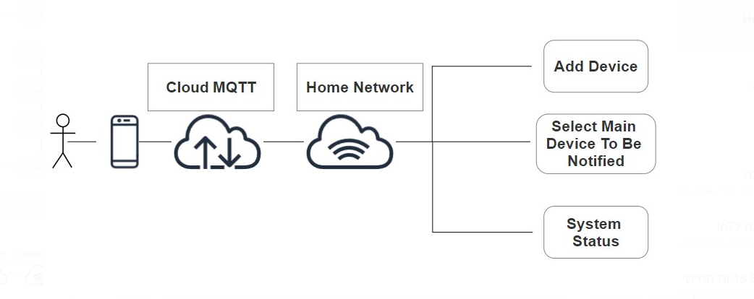
תכנון המערכת
Use Case Diagram

Slide 9
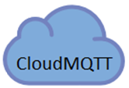
שלבי פיתוח המערכת
התקנת חיישן חכם על גבי מערכות הסודה
פיתוח התוכנה
בדיקות אינטגרציה עם האפליקציה
רכישת תכנית ל MQTT
בהתאם לצרכים והגדרת פרמטרים
בדיקות יחידה

Slide 10
נושאים נוספים
בדיקת המערכת
נבדוק את המערכת על מגוון מכשירי soda stream
כדי להבטיח שהיא פועלת על כלל המכשירים באופן תקין.
התקנת המערכת
נדרוש כי למשתמש תהיה את היכולת להתקין ולחבר את האפליקציה לבין המכשיר כדי להוזיל בעלויות ובמידת הצורך תהיה לו תמיכה טלפונית.

Slide 11
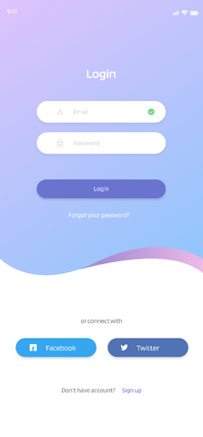
Application DEMO
SYSTEM LOGIN
SYSYEM STATUS
Soda streamX
Cups left
20
Gas remaining ml
250
Please order a new
Gas Container!

Slide 12
ביבליוגרפיה
מקורות מידע:
http://www.hivemq.com/demos/websocket-client/
גיטהאב:
https://github.com/adarkabada/IOT_SMART_HOME

